Slide 1


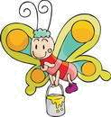
我学会的古诗有《 》
《 》《 》等，
我会背《 》。

Slide 2

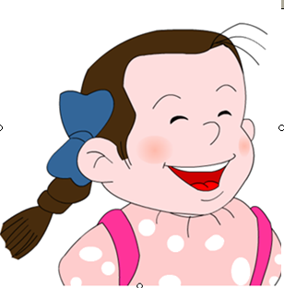
英英
学
古诗

Slide 3

我会读!
shǒu sī jìng sī yì si
一 首 思 念 静 夜 思 意 思
zhào céng shuāng bèi
照在床前 一层白霜 背得真好!
dǒng táng lǐ yí
听懂了 唐 代 李 白
疑

Slide 4
我会读!
一 首 思 念 静 夜 思 意 思
照在床前 一层白霜 背得真好!
听懂了 唐 代 李 白
疑

Slide 5
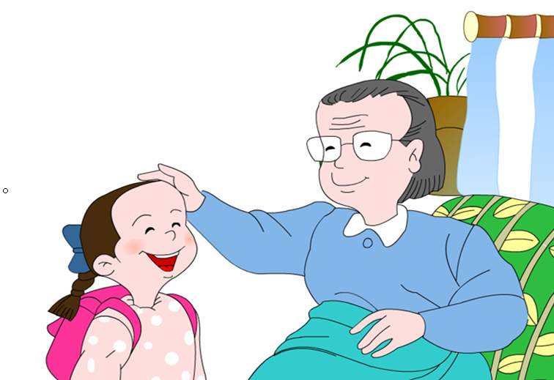
图上有哪两个人？她们在做什么？
英英说了几次话？奶奶说了几次话？

Slide 6



Slide 7




我会写!

Slide 8
yīnɡ
英
英 明
英 国
英 雄
英 语
英 文

Slide 9
shī
古 诗
诗 歌
诗 句
诗 人
诗 词
诗

Slide 10
shǒu
首 都
首 先
首 次
首 要
首 脑
首

Slide 11
jìnɡ
安 静
宁 静
平 静
静悄悄
静

Slide 12
sī
意 思
思 念
相 思
思 想
思 考
思

Slide 13
yì
意 思
意 见
有 意
无 意
意 外
意

Slide 14
zhào
照 明
关 照
照 亮
照 顾
照

Slide 15
cénɡ
上 层
层 次
云 层
地 层
层

Slide 16
lǐ
李

